Slide 1

第五章
定积分
2022年11月16日

Slide 2






第一节
第五章
定积分的概念与性质
一、定积分的概念
二、定积分的性质
三、 小结
机动 目录 上页 下页 返回 结束

Slide 3
1
第
部分
定积分的概念
机动 目录 上页 下页 返回 结束

Slide 4
一、定积分的概念
（一）引例
（二）定义
（三）可积条件
（四）几何意义

Slide 5
一、定积分的概念
（一）引例
（二）定义
（三）可积条件
（四）几何意义

Slide 6
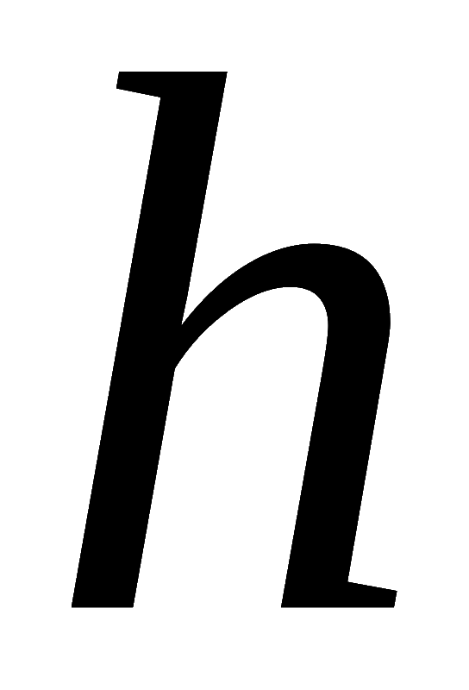

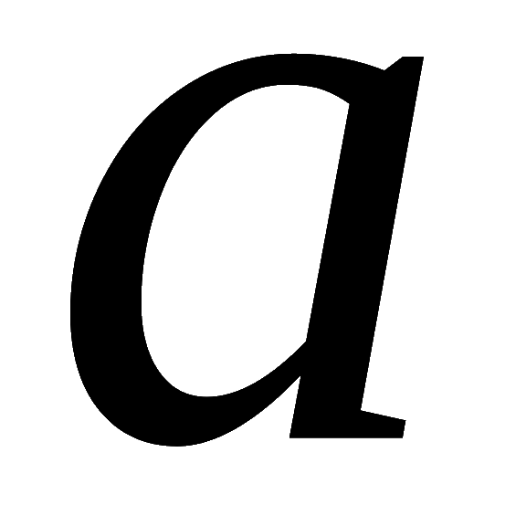
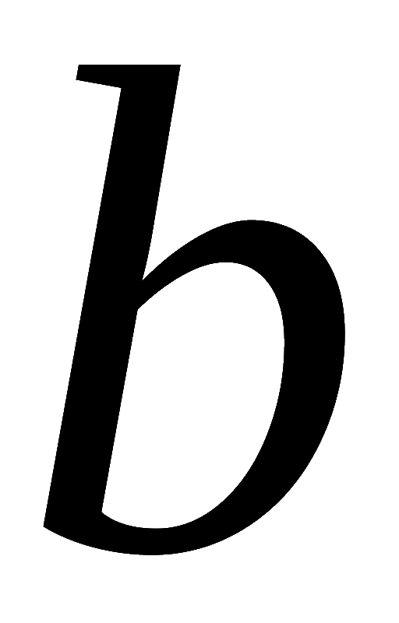

引例
矩形面积
梯形面积

Slide 7




引例
曲边梯形的面积
已知：
在区间
上连续且非负，
曲边梯形
由曲线，
以及 x 轴所围成．
y
f(x)
0
a
b
x

Slide 8

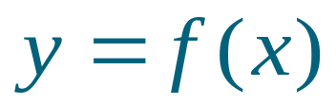
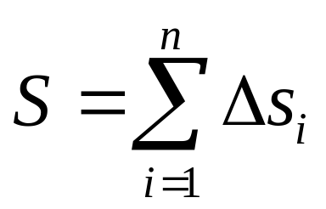
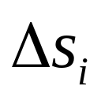
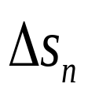
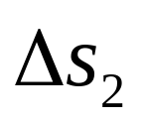
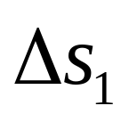





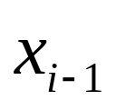

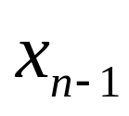




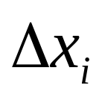
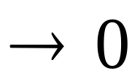
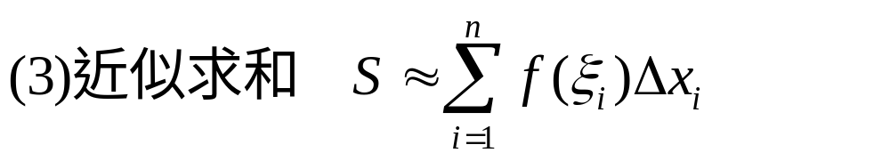
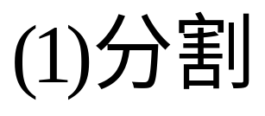
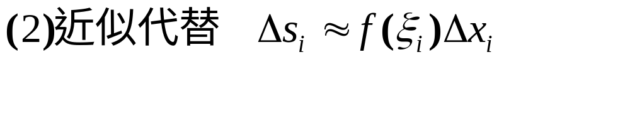
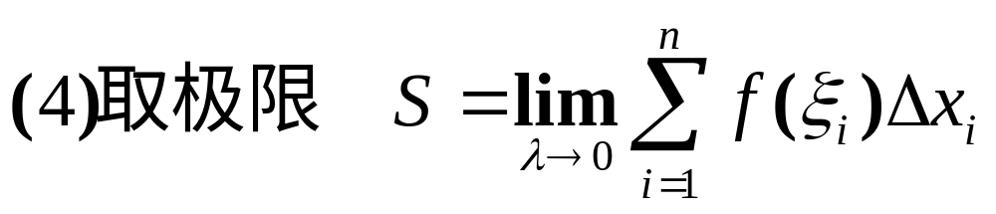
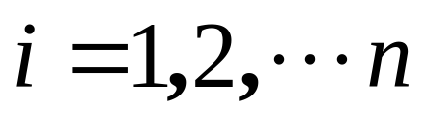
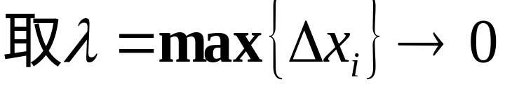

Slide 9
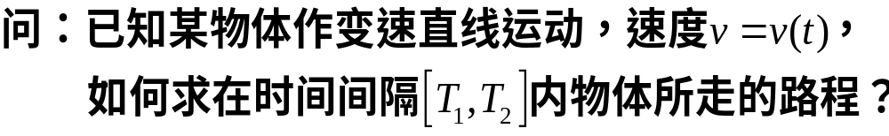

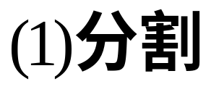
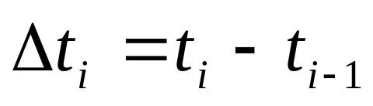


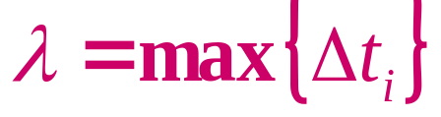
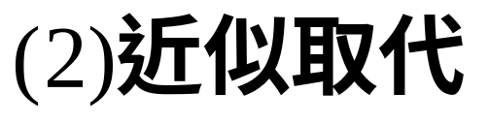


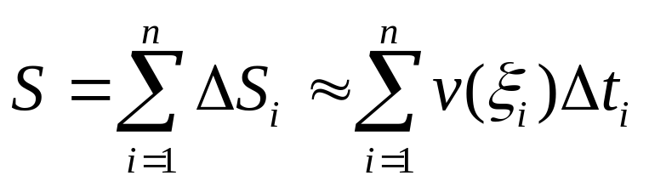
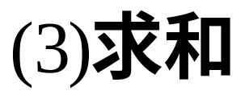


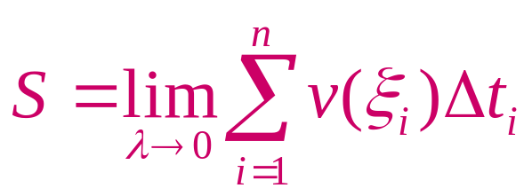

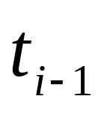


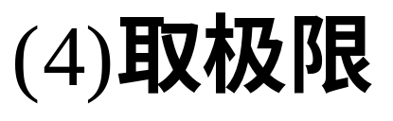
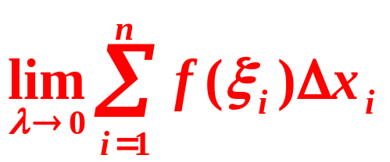
引例
变速直线运动的路程
其中
连续且非负.
不同点：
背景不同
相同点：
方法相同
数学形式相同

Slide 10
一、定积分的概念
（一）引例
（二）定义
（三）可积条件
（四）几何意义

Slide 11
一、定积分的概念
（一）引例
（二）定义
（三）可积条件
（四）几何意义

Slide 12
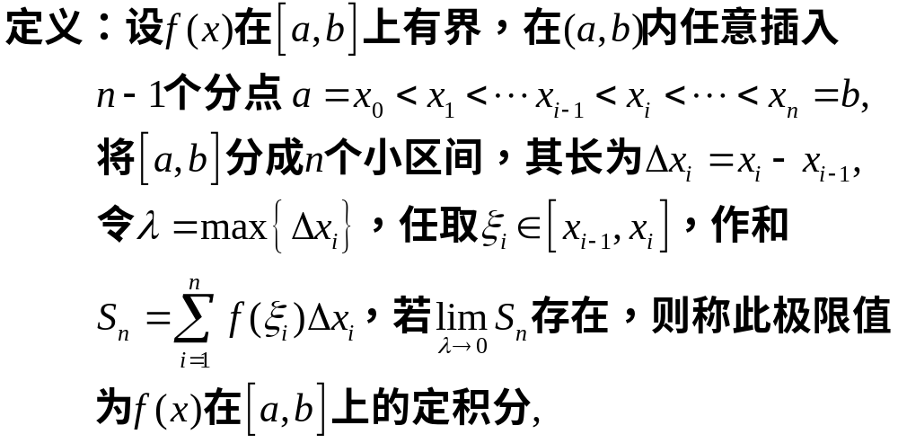

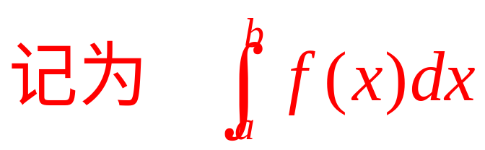
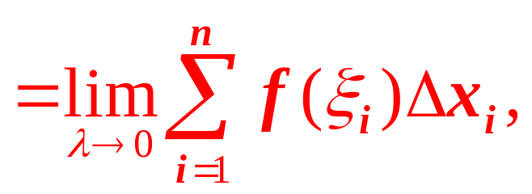
定义

Slide 13
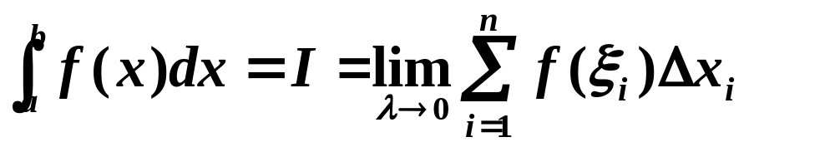
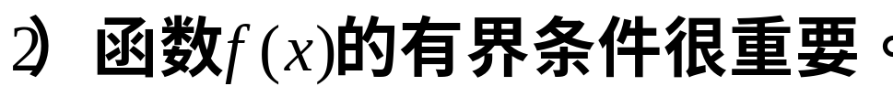
定义
积分和
积分上限
积分下限
被积函数
被积表达式
积分变量
注意：
1)
注
意
区
分
定
积
分
与
不
定
积
分
：
定
是
一
个
数
定
积
分
是
函
数
分
不
族。
积
，

Slide 14
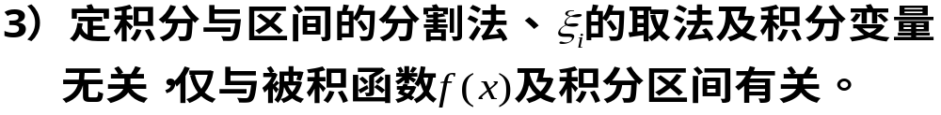
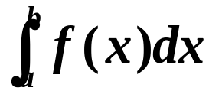
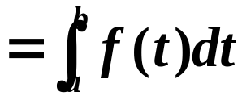
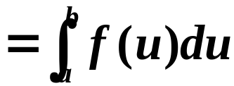
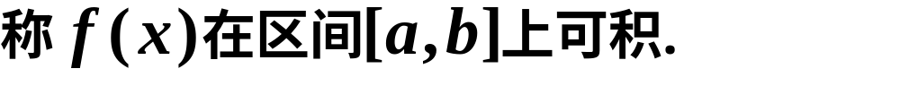
定义

Slide 15
一、定积分的概念
（一）引例
（二）定义
（三）可积条件
（四）几何意义

Slide 16
一、定积分的概念
（一）引例
（二）定义
（三）可积条件
（四）几何意义

Slide 17
可积条件
定理1
设f(x)在[a,b]上连续，则f(x)在[a,b]上可积.
定理2
设f(x)在[a,b]上有界，且只有有限个间断点，
则f(x)在[a,b]上可积.

Slide 18
一、定积分的概念
（一）引例
（二）定义
（三）可积条件
（四）几何意义

Slide 19
一、定积分的概念
（一）引例
（二）定义
（三）可积条件
（四）几何意义

Slide 20
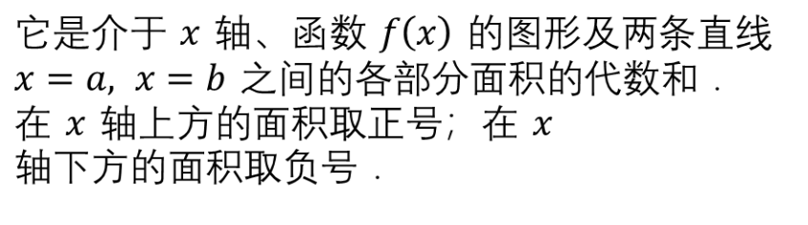
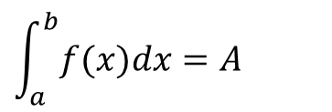


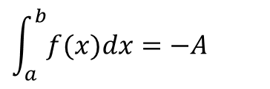

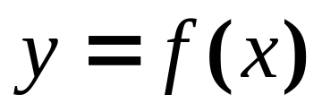



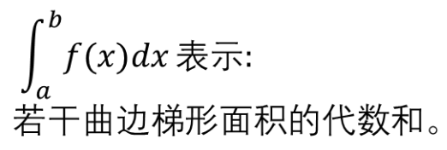






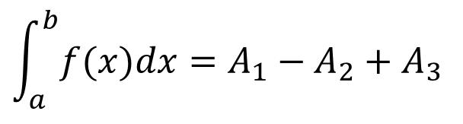
几何意义
曲边梯形的面积
曲边梯形的面积的负值

Slide 21
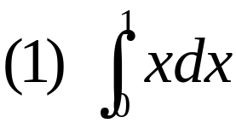

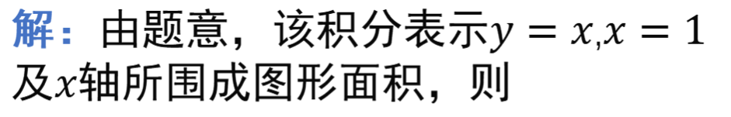

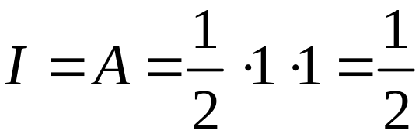


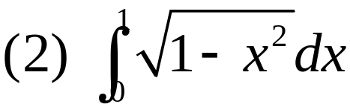



一、定积分的概念
例1.利用定积分的几何意义计算下列定积分

Slide 22


















一、定积分的概念
例2.利用定义计算定积分
解:
将[0,1]n等分,分点为
取

Slide 23











[注]利用
一、定积分的概念
得
两端分别相加, 得
即

Slide 24




一、定积分的概念

Slide 25











例3.用定积分表示下列极限:
一、定积分的概念
解:

Slide 26
2
第
部分
定积分的性质
机动 目录 上页 下页 返回 结束

Slide 27











性质
约定
当
时,
当
时,
性质1
证
（此性质可以推广到有限多个函数作和的情况）

Slide 28















性质
性质2
性质3
证: 当
时,
因
在
上可积 ,
所以在分割区间时, 可以永远取 c 为分点 ,
于是

Slide 29








性质
补充：不论 的相对位置如何, 上式总成立.
当 的相对位置任意时, 例如
则有
（定积分对于积分区间具有可加性）

Slide 30











性质
性质4
性质5
证

Slide 31






性质
性质5的推论：
（1）
证

Slide 32





性质
（2）
证

Slide 33





性质
性质6
证
（此性质可用于估计积分值的大致范围）

Slide 34

















性质
例2. 试证:
证: 设
则在
上 , 有
即
故
即

Slide 35







性质
性质7 积分中值定理
则至少存在一点
使
证:
则由性质6 可得
根据闭区间上连续函数介值定理,
使
因此定理成立.

Slide 36
3
第
部分
小结
机动 目录 上页 下页 返回 结束

Slide 37
三、小结
１．定积分的实质：特殊和式的极限．
２．定积分的思想和方法：
分割
化整为零
求近似以直（不变）代曲（变）
求和
积零为整
取极限
取极限
精确值——定积分

Slide 38
三、小结
１．定积分的性质
（注意估值性质、积分中值定理的应用）
２．典型问题
（１）估计积分值；
（２）不计算定积分比较积分大小．

Slide 39
思考题1
将和式极限：
表示成定积分.

Slide 40


思考题1解答
原式

Slide 41
思考题2

Slide 42
思考题2解答
例

Slide 43
练 习 题 1

Slide 45
练习题1答案

Slide 46
练 习 题 2

Slide 49
练习题2答案

